Slide 1

Cadastro Técnico e o Controle de Perdas
47º CONGRESSO NACIONAL DE SANEAMENTO DA ASSEMAE
Ivan de Carlos
Coord. Análise de Desempenho dos Sistemas e Cadastro Técnico

Slide 2
Cadastro Técnico
EXPERIÊNCIA SANASA

Slide 3
Cadastro Técnico e o Controle de Perdas
Objetivo
  Tratar da importância da ação de base CADASTRO TÉCNICO, para o COMBATE e CONTROLE DAS PERDAS no sistema de distribuição
Atribuição
  Cadastrar as infraestruturas de água e esgoto, contendo os dados técnicos das unidades operacionais, tubulações, conexões e dispositivos, armazenando em banco de dados, para disponibilização as diversas áreas envolvidas nos processos técnicos, operacionais, comerciais e financeiros, possibilitando o geoprocessamento dos dados armazenados

Slide 4
Infraestruturas de Abastecimento e Esgotamento
ÁGUA
  5 Estações de Tratamento de Água
  38 Centros de Reservação e Distribuição
  4.662 km de Redes
ESGOTO
  24 Estações de Tratamento de Esgoto
  88 Estações Elevatória de Esgoto
  4.357 km de Redes
Referência: Março/17

Slide 5
Cadastro Técnico SANASA
Fases
  Conhecimento particular do pessoal de campo e informações dos projetos executados
    Dificuldade de compartilhamento das informações técnicas das infraestruturas de água e esgoto
    Limitação nas ações planejamento e operação dos sistemas de abastecimento
  Inserção das informações dos projetos executados em plantas cartográficas 1: 2000 e 1: 5000 (área urbana segmentada)
    Criado setor em 1988 dedicado ao cadastro técnico, com equipes de escritório e campo
    Disponibilização das informações do cadastro técnico aos diversos usuários internos e externos, através de cópias em papel
    Dificuldade na manutenção das informações já cadastradas (material poliéster)
    Elaboração de CCPN – Cadastro de Cruzamento de Pontos Notáveis
    Apoio na implantação de ações de combate as perdas (setorização, controle de pressão, pesquisa de vazamentos,...)

Slide 6
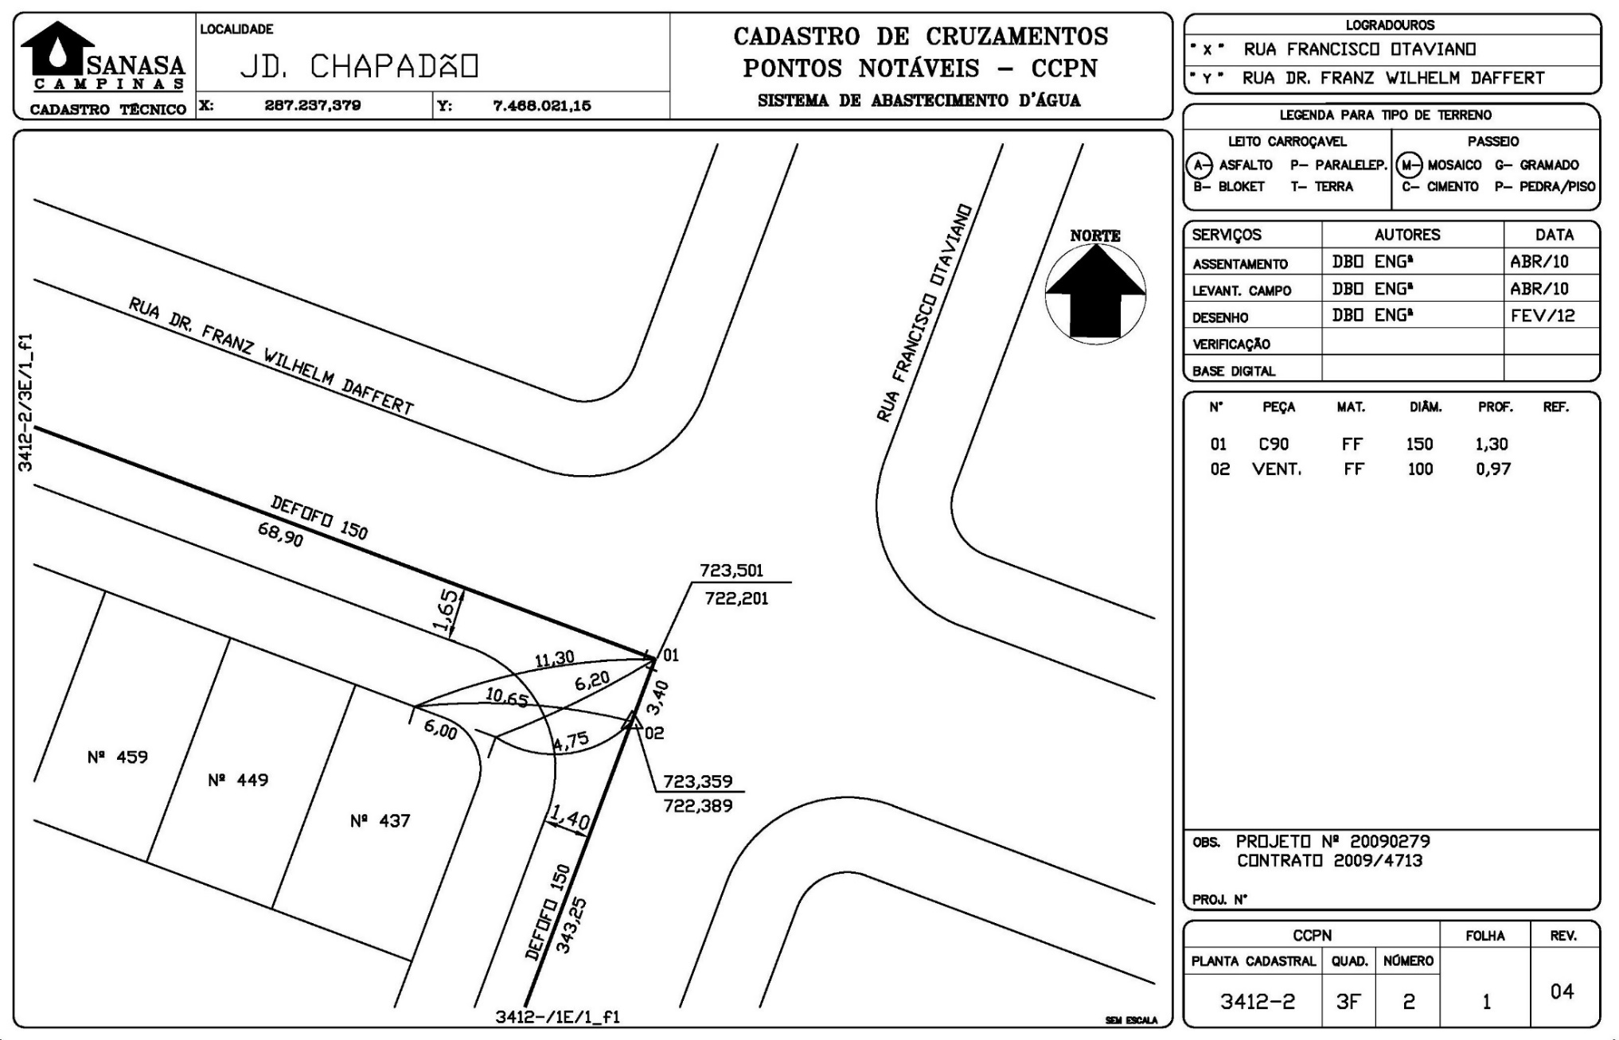
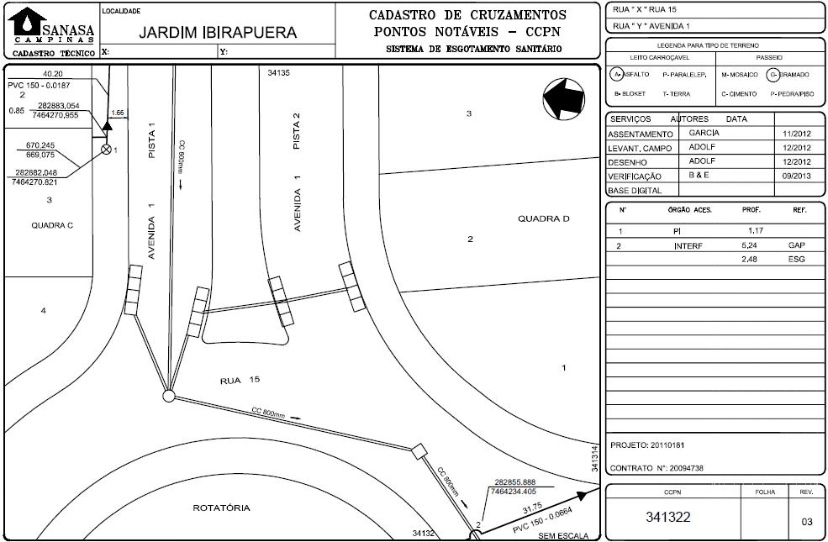
Cadastro Técnico SANASA
Fases – Informação nos projetos executados e CCPN

Slide 7
Cadastro Técnico SANASA
Fases
  Transporte das informações disponíveis de cadastro técnico, para ferramenta digital AutoCad, segmentada em arquivos por PRC – Planta de Referencia Cadastral 1 : 5000 (84 arquivos)
    Necessidade de aplicativo especifico e conhecimento técnico, para uso das informações digital de cadastro técnico aos usuários internos, principalmente às áreas de manutenção e operação dos sistemas
    Um usuário para edição na PRC
    Dificuldade na composição de arquivos para estudo e planejamento (fatal error)
    Eventual perda da informação cadastrata (fatal error)
  Disponibilização das informações de cadastro técnico em arquivo único, através do aplicativo MapInfo Proviewer (visualizador)
    Aplicativo de visualização, sem limites de usuários e sem custo
    Necessidade da compra de 1 aplicativo MapInfo Professional (edição) para preparação das áreas de trabalho (mapas)
    Necessidade da conversão dos arquivos AutoCad em arquivo único MapInfo
    Informações não estruturadas em banco de dados

Slide 8
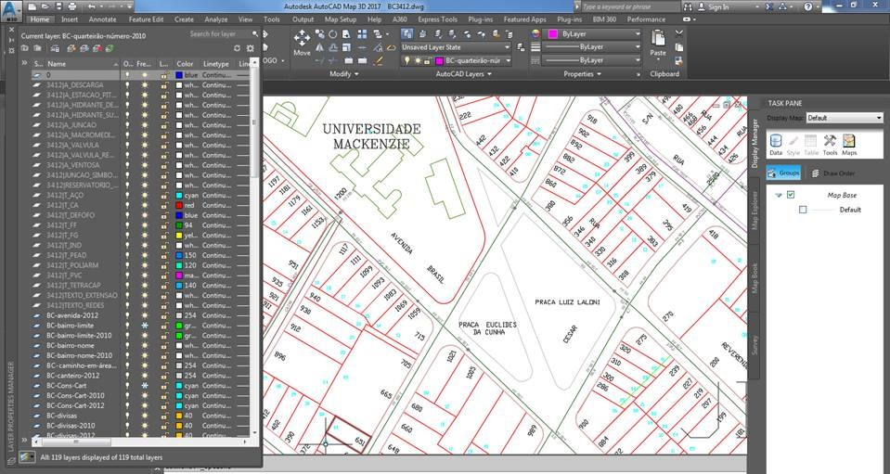
Cadastro Técnico SANASA
Fase – Cadastro Digital - AutoCad

Slide 9
Cadastro Técnico SANASA
Fases
  Estruturação do cadastro técnico em banco de dados SQL Server, e a disseminação do uso da plataforma SIG –Sistema de Informação Geográfica MapInfo Professional na empresa
    Agilidade na disponibilização da informação cadastrada
    Segurança no armazenamento das informações
    Possibilidade de multiusuários para edição na plataforma MapInfo Professional
    Regras de cadastramento, com inserção de informações técnicas e operacionais, e garantia de conectividade
    Projetos executados e CCPN’s indexadas geograficamente
    Uso do geoprocessamento, com desenvolvimento de mapas temáticos e consultas elaboradas
    Preparando a cadastro técnico para uso automatizado de simuladores hidráulicos

Slide 10
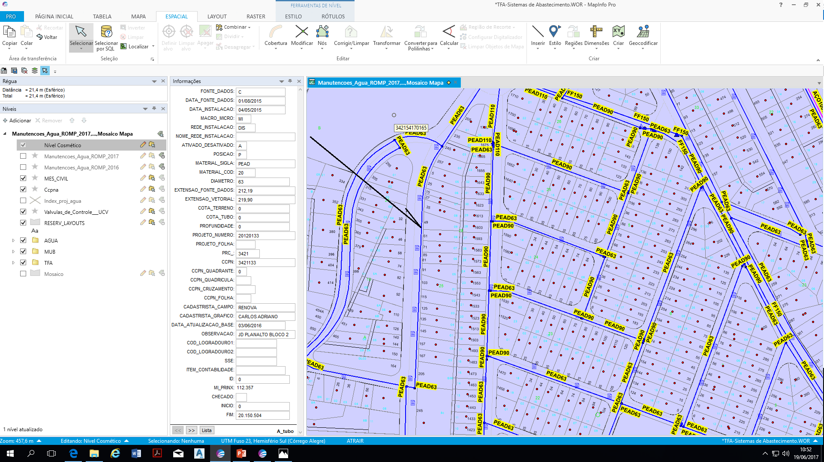
Cadastro Técnico - ÁGUA
Fase – Sistema de Informação Geográfica – Banco de Dados

Slide 11
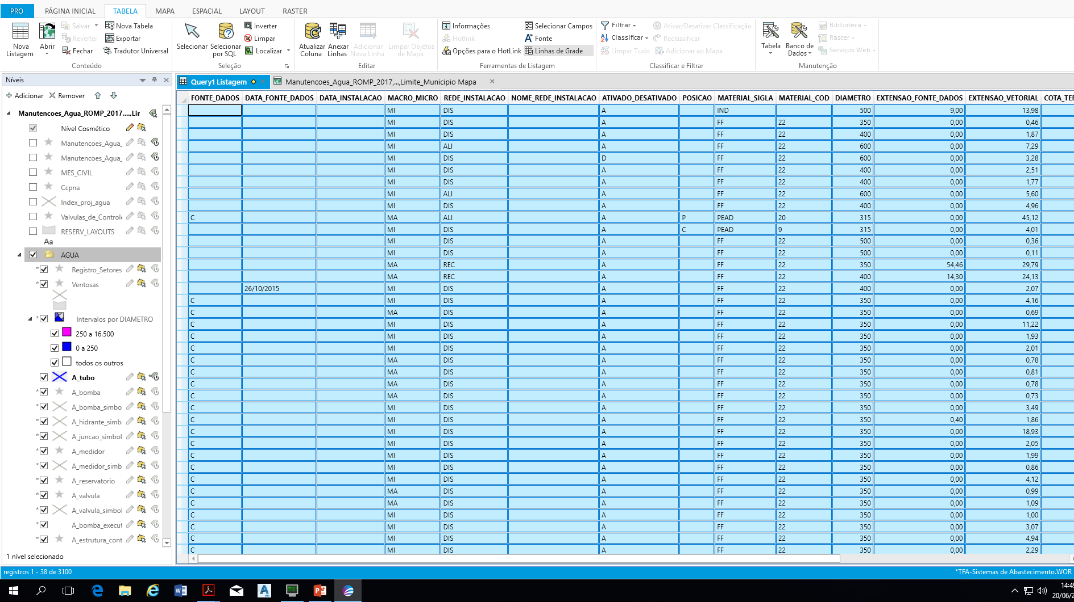
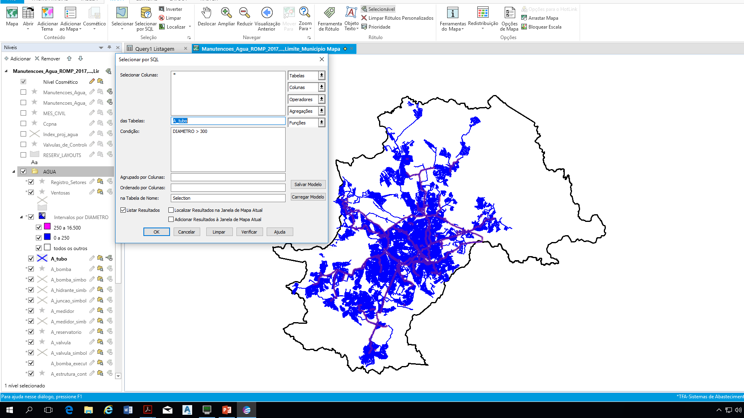
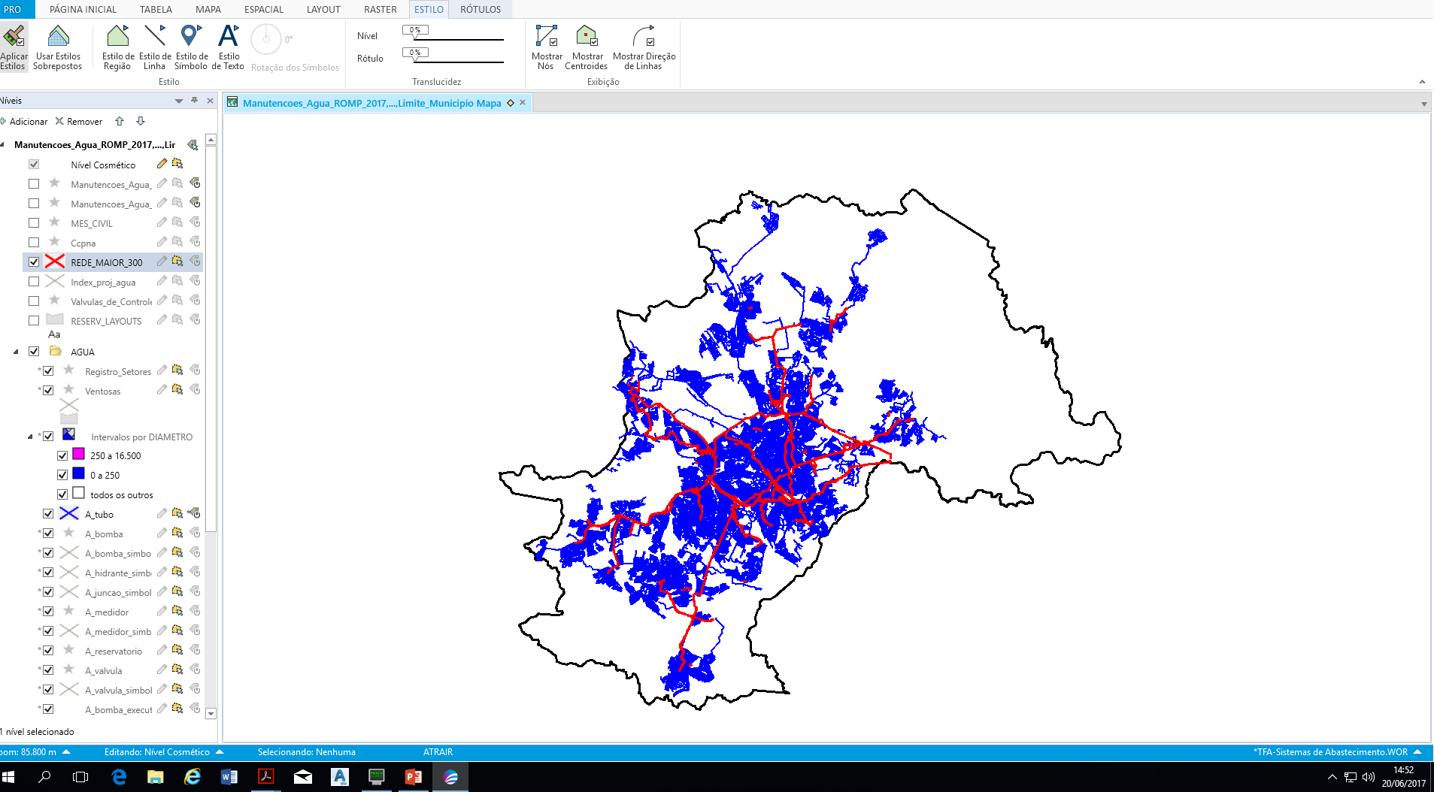
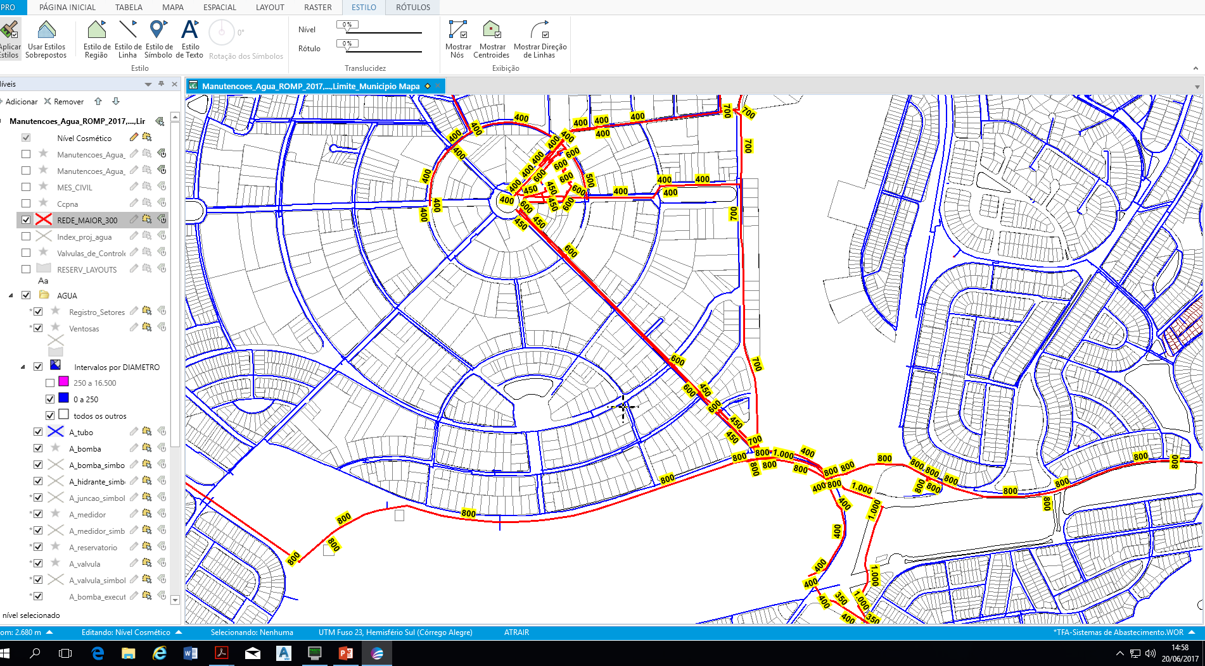
Cadastro Técnico - Geoprocessamento

Slide 12
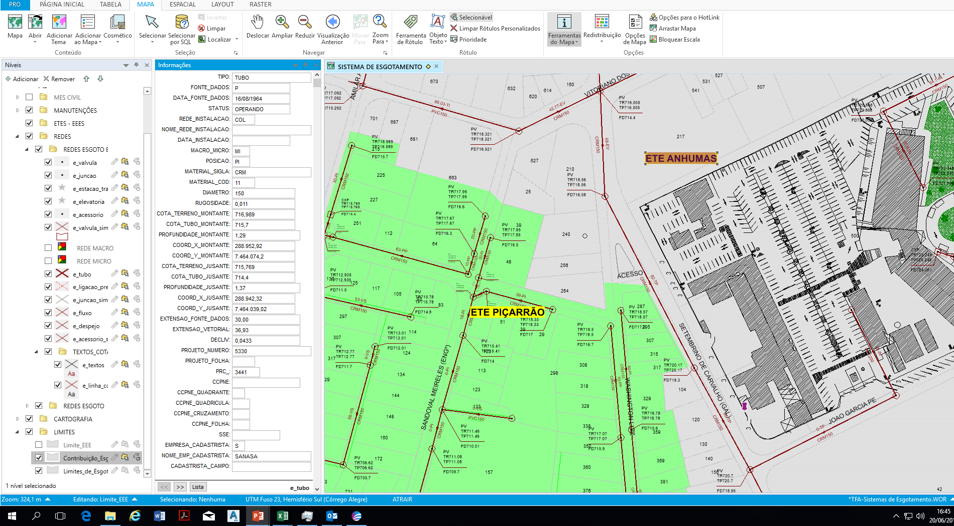
Cadastro Técnico - ESGOTO
Fase – Sistema de Informação Geográfica – Banco de Dados
Apuração e monitoramento do indicador IREI – Índice de Retorno de Esgoto mais Infiltração
Cobrança do Tratamento de Esgoto para consumidores, com ligações conectadas a rede coletora e a ETE

Slide 13
Cadastro Técnico SANASA
Fase
  Elaboração de Norma Técnica / Procedimento
    SAN.T.IN.NT 57 – Norma Técnica para execução e apresentação do cadastro técnico da infraestrutura de água e esgoto
    SAN.T.IN.PR 228 – Atualização e Manutenção da Base Digital de cadastro Técnico de Água e Esgoto

Slide 14
PROCESSO DE ATUALIZAÇÃO, MANUTENÇÃO e DISPONIBILIZAÇÃO DA BASE DIGITAL DE CADASTRO TÉCNICO
Cadastro Técnico SANASA
PLANEJAMENTO
PROJETO
EXECUÇÃO
BASE DIGITAL DE CADASTRO TÉCNICO
MAPINFO PROFESSIONAL (EDIÇÃO)
BANCO DE DADOS SQL SERVER
(ARMAZENAMENTO)
MAPINFO PROVIEWER
(ARQUIVOS .TAB)
ATUALIZAÇÃO
DISPONIBILIZAÇÃO
AUTOCAD
(ARQUIVOS .DWG e SHAPEFILE)
DISPONIBILIZAÇÃO
MANUTENÇÃO DA INFRAESTRUTURA EXISTENTE
LEVANTAMENTO DE CAMPO
MANUTENÇÃO
WEB
DISPONIBILIZAÇÃO (NÃO IMPLANTADA)

Slide 15
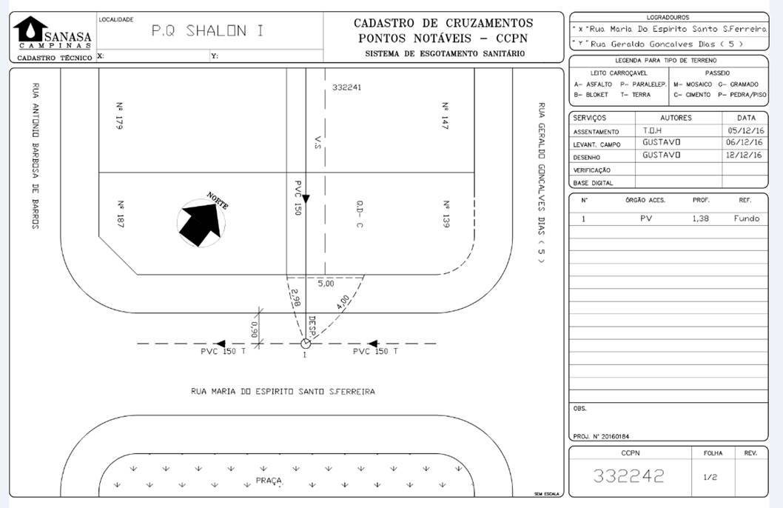
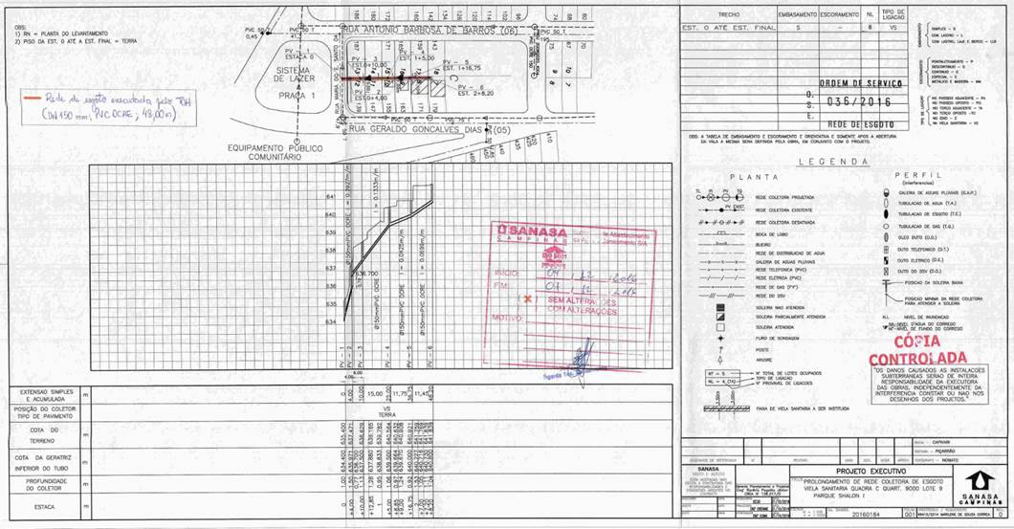
INFORMAÇÃO UTILIZADA PARA ATUALIZAÇÃO DO CADASTRO TÉCNICO
Cadastro Técnico - Atualização
Obras executadas por empreendedores ou contratados, é realizada amostragens em campo visando validar o cadastro técnico a ser entregue por terceiros

Slide 16
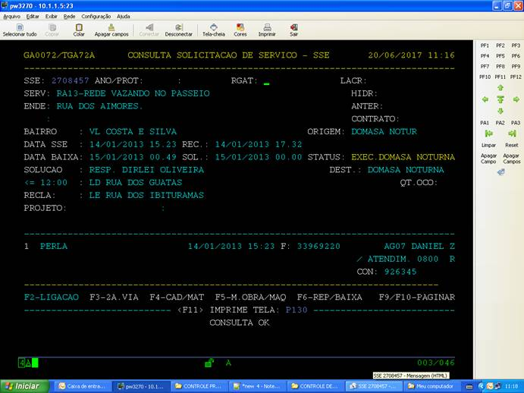
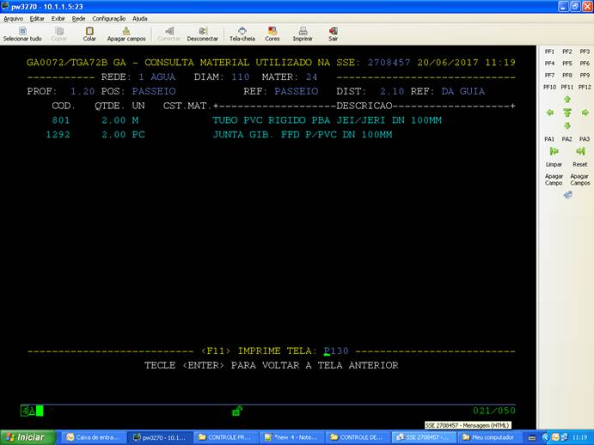
INFORMAÇÃO UTILIZADA PARA MANUTENÇÃO DO CADASTRO TÉCNICO
Cadastro Técnico - Manutenção

Slide 17
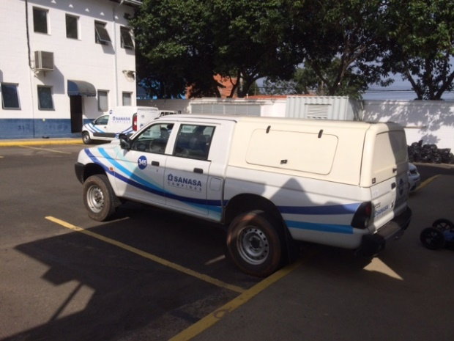
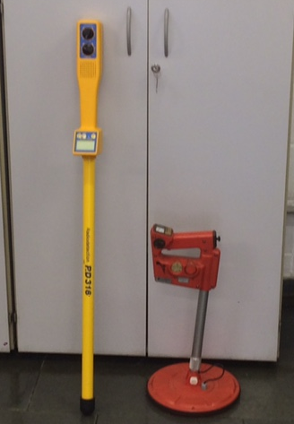
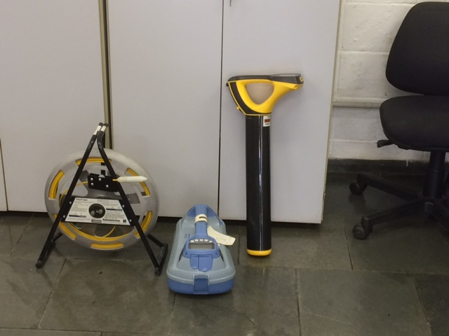
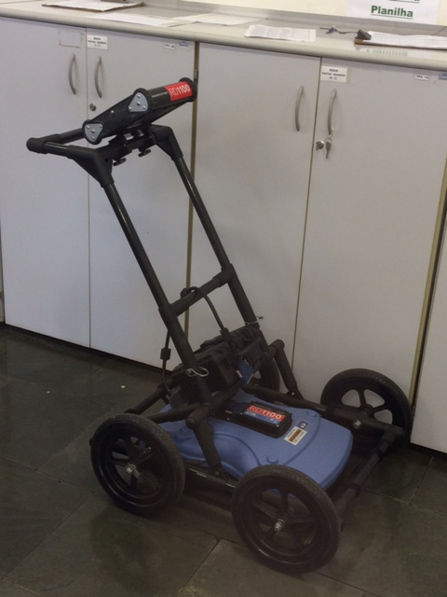
Cadastro Técnico – Localização
VIATURA DO CADASTRO TÉCNICO
DETECTOR DE MASSA METÁLICA
EQUIPE PADRÃO
1 TÉCNICO AGRIMENSOR
2 AGENTES TÉCNICO
TAMPAS METÁLICAS
GEORADAR
LOCALIZADOR ELETROMAGNÉTICO
TUBOS, CABOS E CAIXAS
TUBOS E CABOS

Slide 18
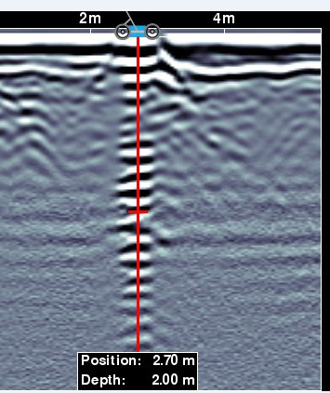
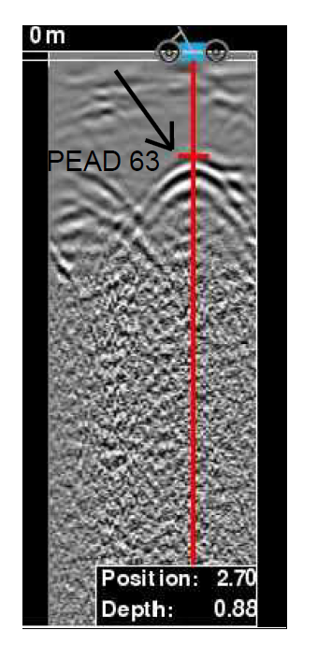
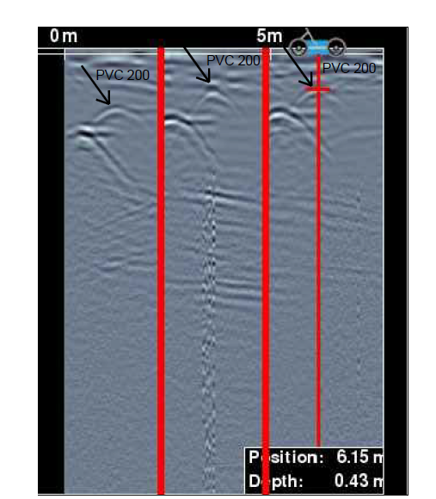
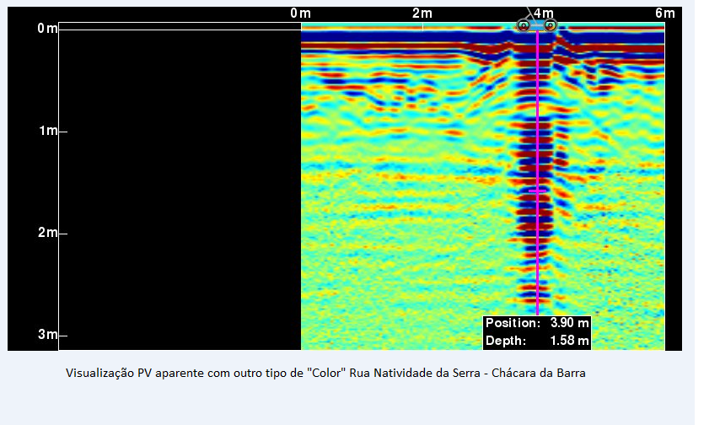
Cadastro Técnico - Georadar
TELAS DO DISPLAY
LOCALIZAÇÃO DE TUBULAÇÃO E POÇO DE VISITA
NÃO IDENTIFICA
MATERIAL E DIÂMETRO

Slide 19
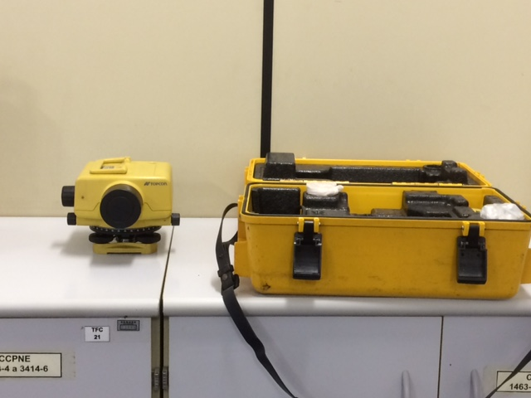
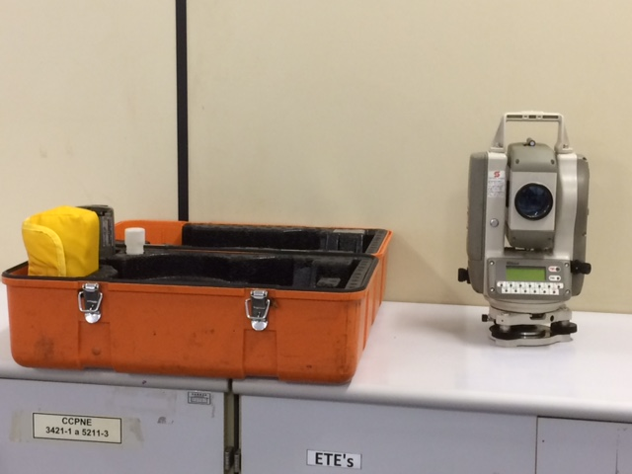
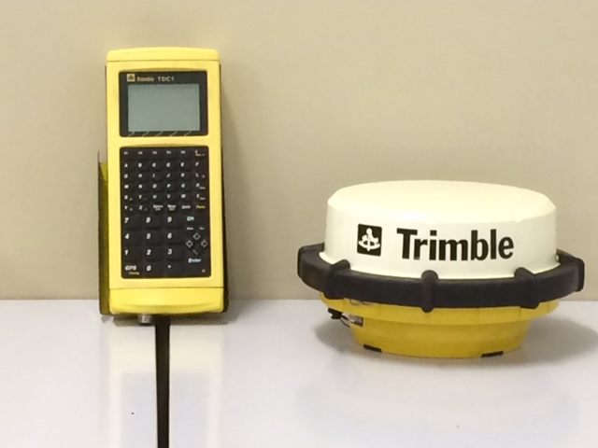
Cadastro Técnico
NÍVEL ELETRÔNICO
ESTAÇÃO TOTAL
ALTIMETRIA
COTAS
LEVANTAMENTO PLANIMETRICO
GPS – SISTEMA DE POSICIONAMENTO GLOBAL
LEVANTAMENTO DO CADASTRO TÉCNICO E LOCALIZAÇÃO POR COORDENADAS
OUTRAS FERRAMENTAS
TRENA, BALIZA, HASTE SONDA, ...

Slide 20
Cadastro Técnico e o Controle de Perdas
Principais ações de controle e combate as perdas de água, no sistema de distribuição
    Setorização
    Controle de Pressão
    Pesquisa de Vazamentos
    Manutenção
    Readequação da Infraestrutura de Água
    Telemetria / Telecomando – Automação
    Micromedição e Qualidade Metrológica dos Hidrômetros
    Qualidade de Materiais, Equipamento e Obras
    Ensaio de Estanqueidade
    Combate às Irregularidades nas Ligações de Água

Slide 21
Cadastro Técnico e o Controle de Perdas
Setorização
    O conhecimento das tubulações instaladas no sistema de água permite o desenvolvimento de estudos de isolamento, das áreas de abastecimento em zonas pressão, setores de abastecimento, setores de medição (DMC - Distritos de Medição e Controle)
Controle de pressão
    Determinação da área de influência da válvula redutora de pressão, através da análise das redes de distribuição e cotas geométricas
    Dimensionamento da Válvula Redutora de Pressão, através do histórico de consumo marcado dos clientes

Slide 22
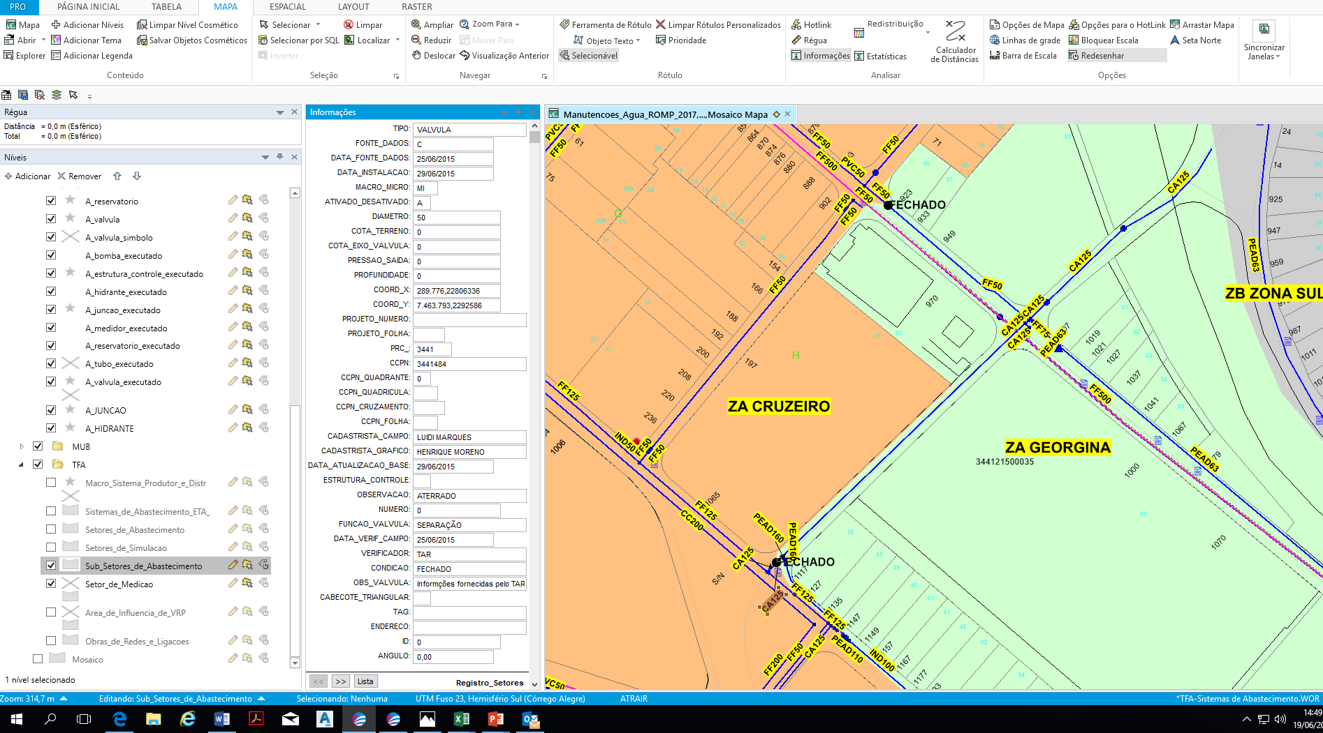
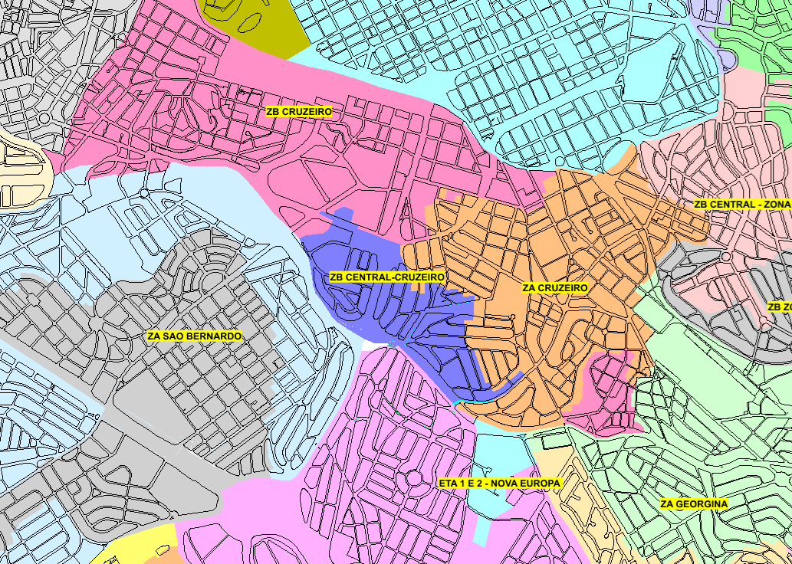
Cadastro Técnico e o Controle de Perdas
Setorização

Slide 23
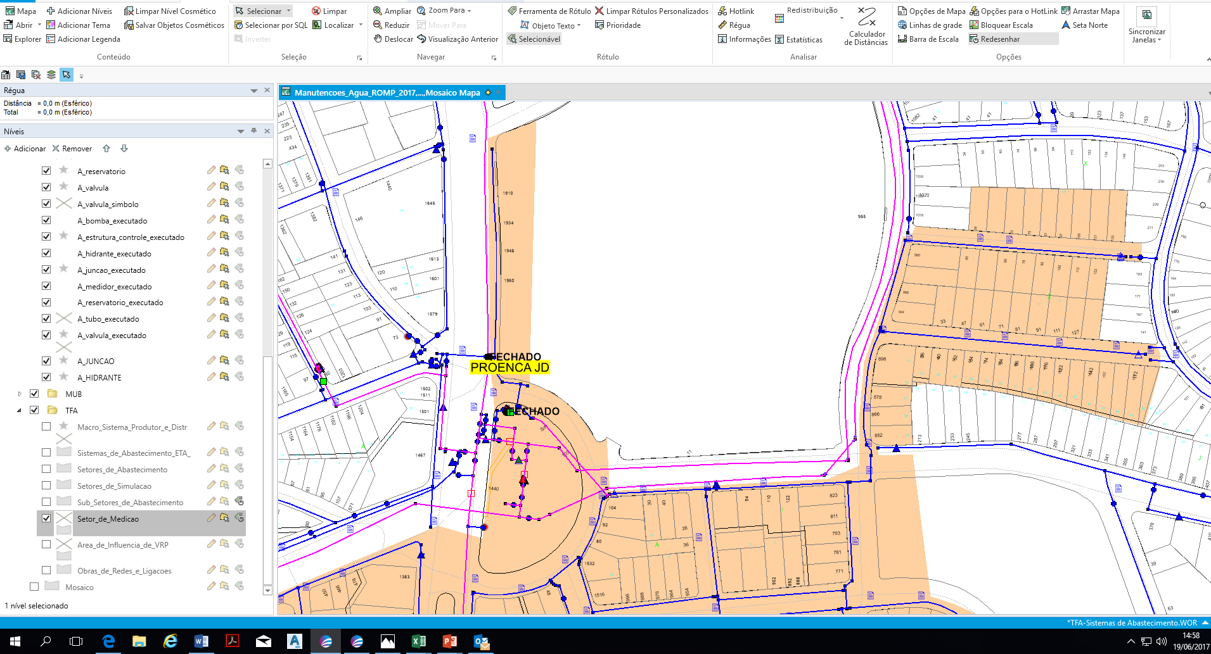
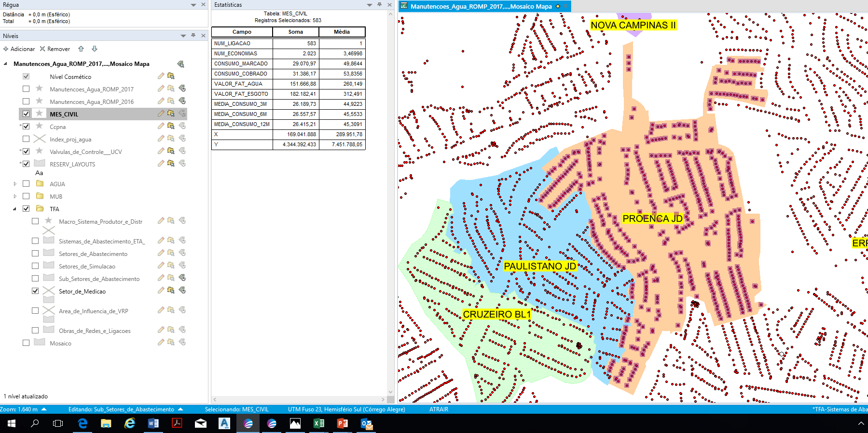
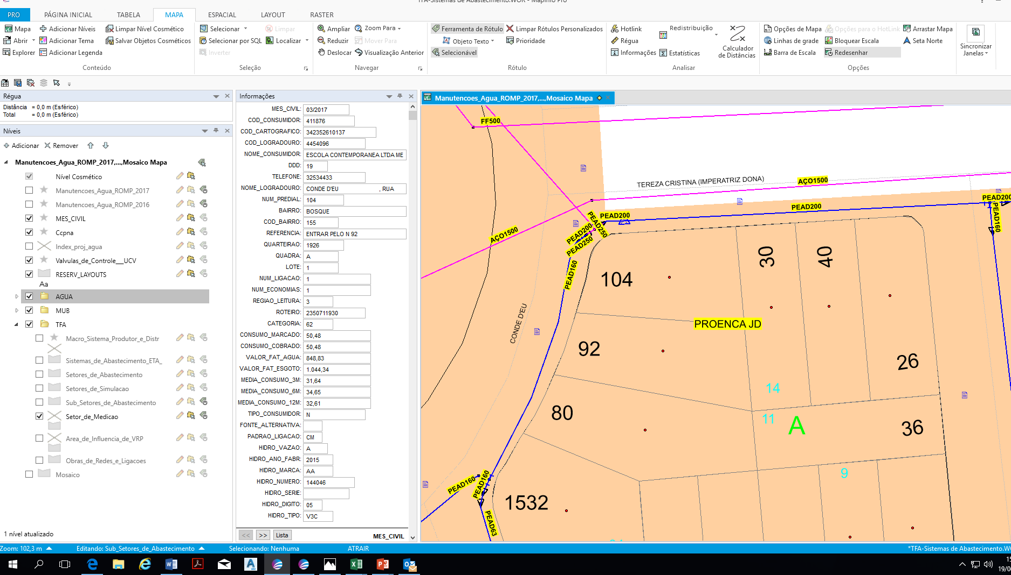
Cadastro Técnico e o Controle de Perdas
Controle de pressão

Slide 24
Cadastro Técnico e o Controle de Perdas
Pesquisa de vazamentos
    Fundamental para eficiência na realização e gestão da pesquisa de vazamentos não visíveis, através de equipamentos acústicos
Manutenção das redes e ramais de água
    O conhecimento do posicionamento das redes e suas características, como diâmetro e material, permite uma manutenção mais eficiente e rápida, pois envolve o planejamento da execução, com a determinação das peças a serem utilizadas no reparo, avaliação da necessidade de intervenção da via

Slide 25
Cadastro Técnico e o Controle de Perdas
Readequação da infraestrutura de água
    Através da localização geográfica das manutenções corretivas, é possível diagnosticar tubulações com excesso de manutenção corretivas, devido a fadiga do material, permitindo priorizar áreas/bairros para elaboração de projetos de readequação da infraestrutura

Slide 26
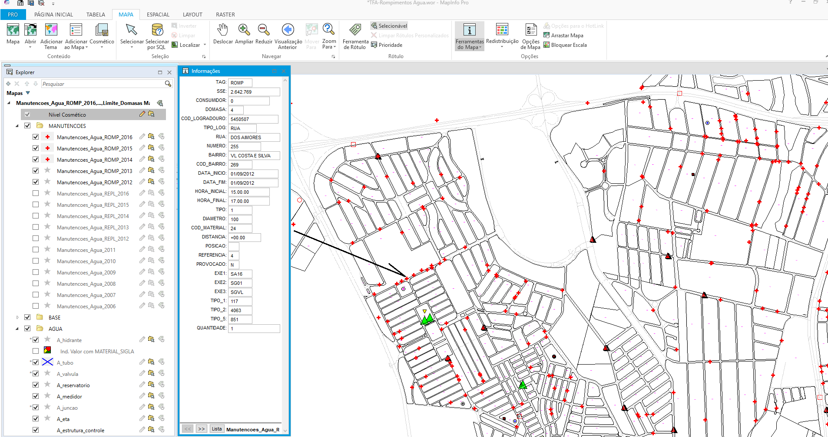
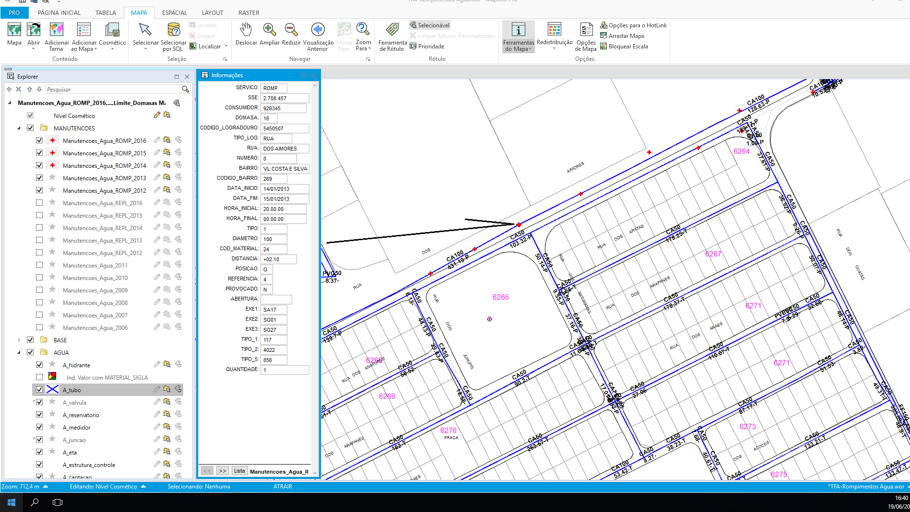
Cadastro Técnico e o Controle de Perdas
Localização das manutenções das redes de água

Slide 27
Readequação da Infraestrutura de Água
Metodologia
MND – Método Não Destrutivo

Slide 28
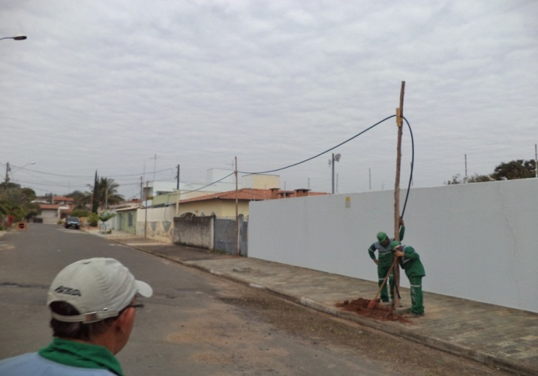
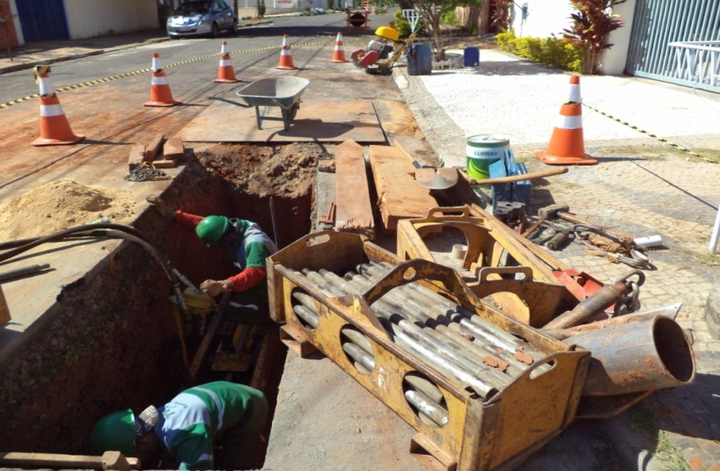
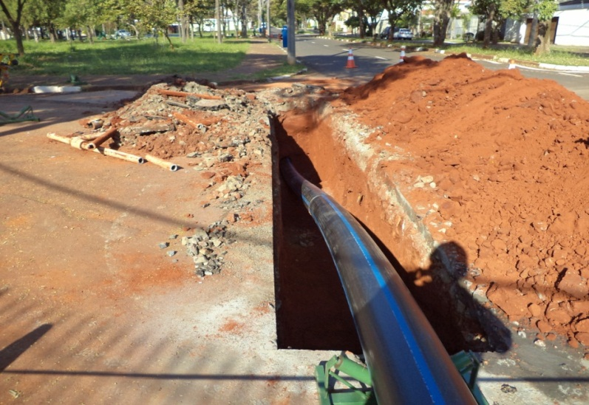
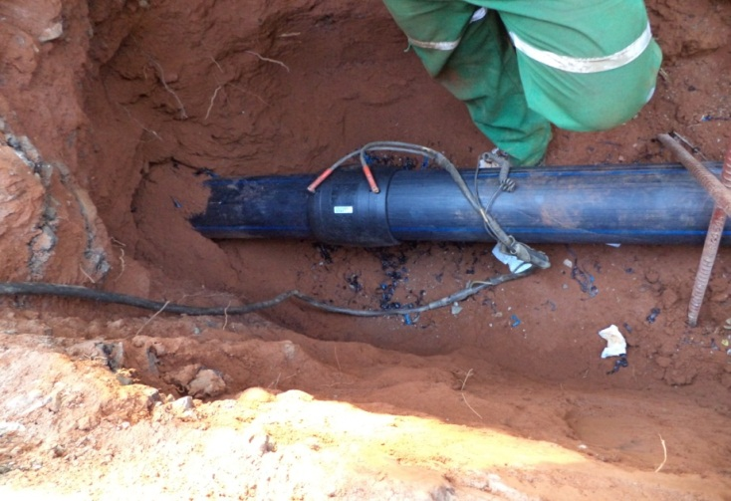
Obra de Readequação da Infraestrutura de Água
REDE PROVISÓRIA – “by pass”
MND – MÉTODO NÃO DESTRUTIVO
REDE MESMO CAMINHAMENTO
SOLDA POR ELETROFUSÃO

Slide 29
Readequação da Infraestrutura de Água
23% DAS REDES DE ÁGUA EM CIMENTO AMIANTO
40% DAS MANUTENÇÕES CORRETIVAS NAS REDES DE CIMENTO AMIANTO

Slide 30
Readequação da Infraestrutura de Água
Densidade de manutenções corretivas por km de rede
PVC – Policloreto de Vinila CA – Cimento Amianto
FF – Ferro Fundido PEAD – Polietileno de Alta Densidade

Slide 31
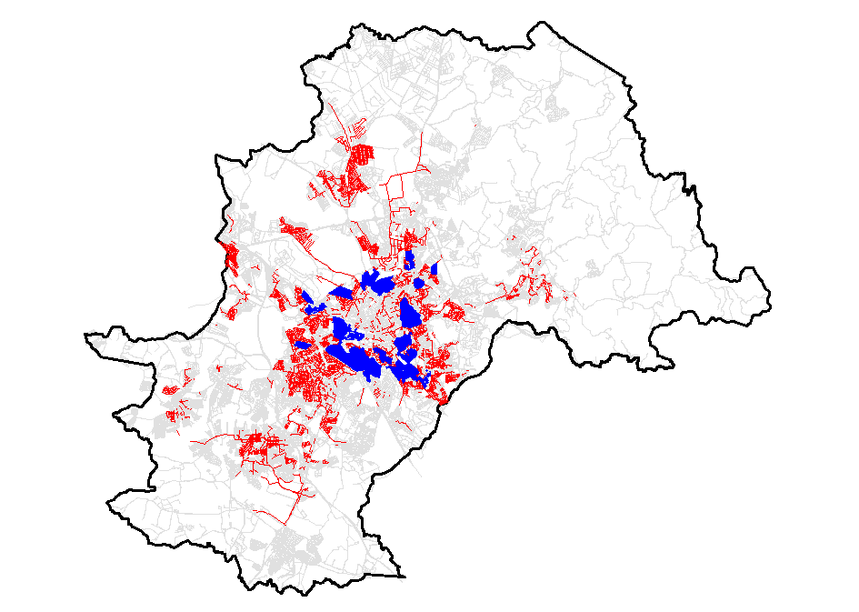
Readequação da Infraestrutura de Água
Foram substituídos 340 km redes e 25695 ligações
ÁREAS JÁ CONTEMPLADAS COM READEQUAÇÃO DA INFRAESTRUTURA DE ÁGUA:
340 km redes
25.695 ligações
INFRAESTRUTURA EXISTENTE EM CIMENTO AMIANTO:
1.080 km redes
Referência: Março/17

Slide 32
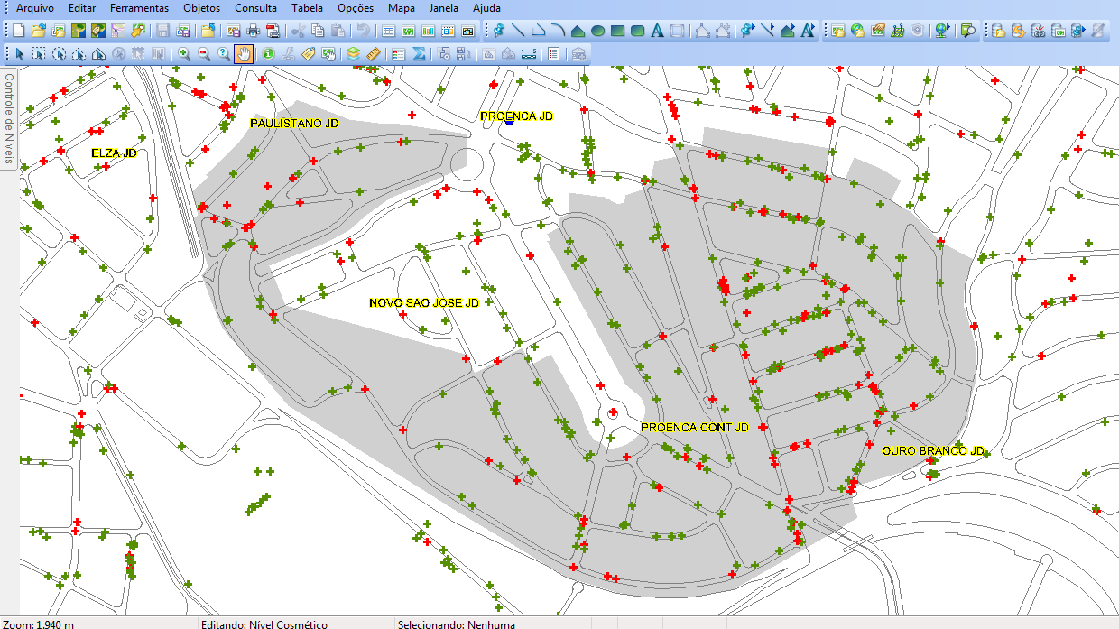
Caso: Redução de Perdas - Subsetor Zona Sul
ROMPIMENTO DE REDES E RAMAIS – 2008 a 2011
ROMPIMENTO NA REDE
ROMPIMENTO NO RAMAL
CARACTERÍSTICAS SUBSETOR ZB ZONA SUL
INFRAESTRUTURA DA DÉCADA DE 70
REDES EM CIMENTO AMIANTO
RAMAIS EM FERRO GALVANIZADO
HIDRÔMETROS VELOCIMÉTRICOS

Slide 33
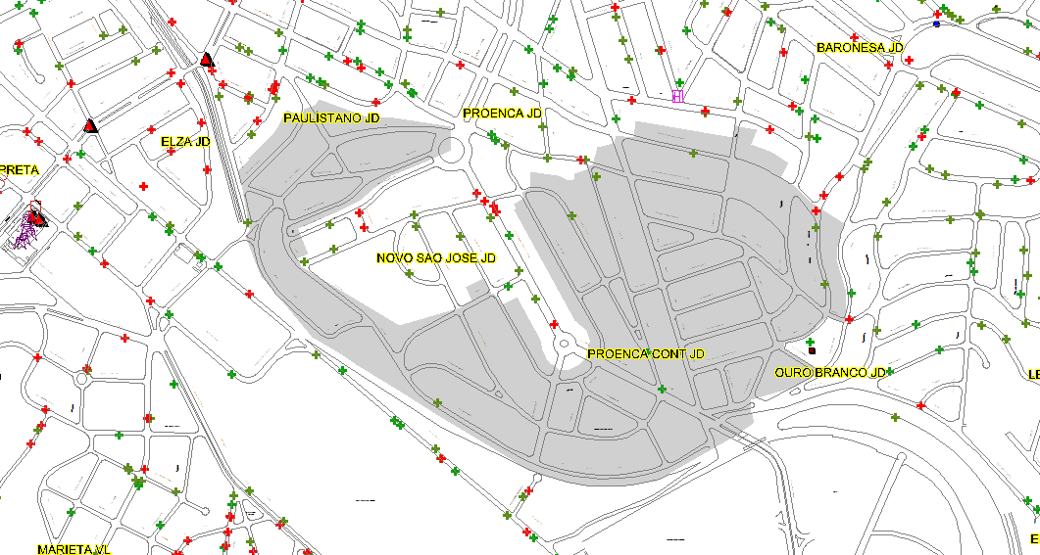
Subsetor Zona Sul – após a substituição
ROMPIMENTO DE REDES E RAMAIS – 2013 a 2014
ROMPIMENTO NA REDE
ROMPIMENTO NO RAMAL
CARACTERÍSTICAS SUBSETOR ZB ZONA SUL
INFRAESTRUTURA READEQUADA EM 2011
REDES EM PEAD – POLIETILENO DE ALTA DENSIDADE
RAMAIS EM PEAD – POLIETILENO DE ALTA DENSIDADE
HIDRÔMETROS VOLUMÉTRICOS EM 2013

Slide 34
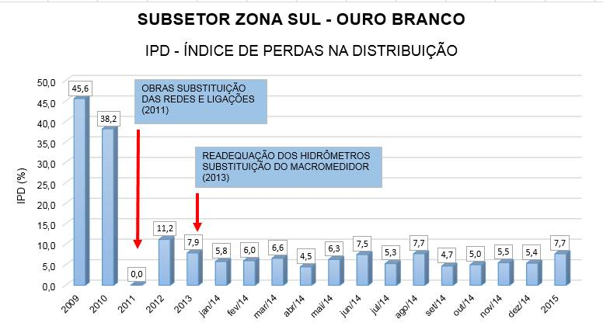
Subsetor Zona Sul – monitoramento das perdas
RESULTADO COMPROVADO
OBRAS E SERVIÇOS
SUBSTITUIÇÃO DE REDES E RAMAIS POR PEAD – POLIETILENO DE ALTA DENSIDADE
PADRONIZAÇÃO DA LIGAÇÃO COM CAIXA DE PROTEÇÃO LACRADA
READEQUAÇÃO DOS HIDRÔMETROS PARA VOLUMÉTRICO CLASSE C

Slide 35
Cadastro Técnico e o Controle de Perdas
OBRIGADO!

Slide 36
Ivan de Carlos
Coordenador Análise de desempenho dos Sistema e Cadastro Técnico
(19) 3735.5394 – controle.sistemas@sanasa.com.br

